Slide 1

Mensa Bestellung
Jakob Hornsby, Natalie Oberbauer, Daniel Pucher

Slide 2
Anforderungen – Admin Page
Menüs anbieten
Gerichte erstellen
Menüs löschen
Administrationsansicht

Slide 3
Anforderungen – User Page
Menüs ansehen und bestellen
Menüs in der Essensbörse anbieten
Menüs des letzten und nächsten Woche einsehen
Den Mensastatus ansehen („Mensa ist geschlossen.“)

Slide 4
Anforderungen – Essensbörse
Menüs nachkaufen

Slide 5
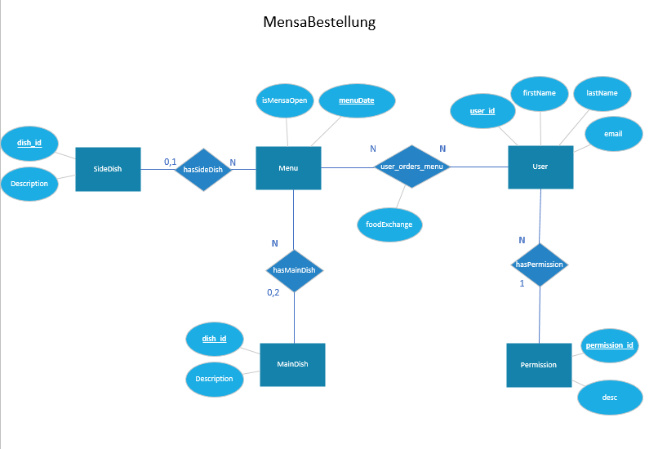
ERM

